Slide 1

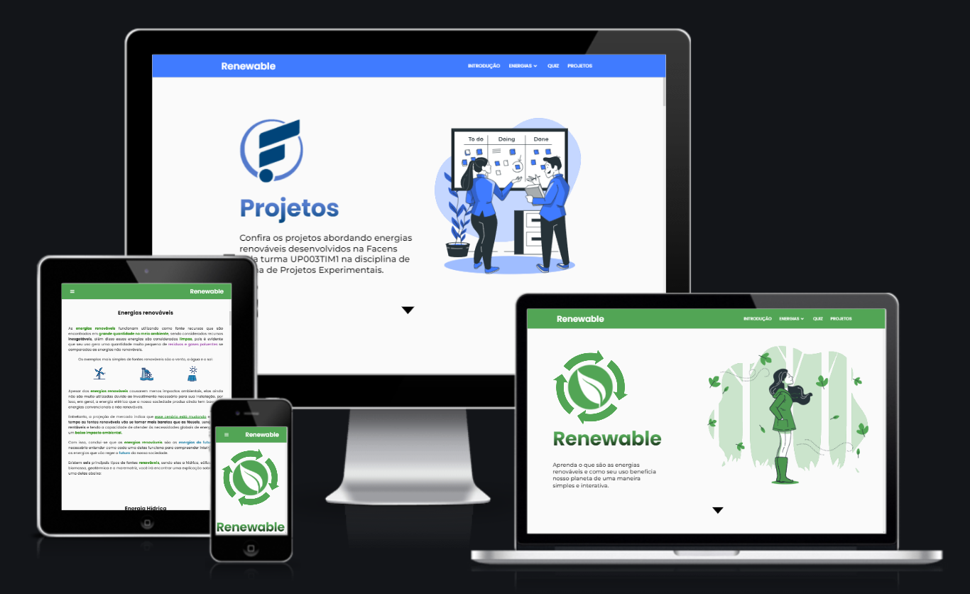
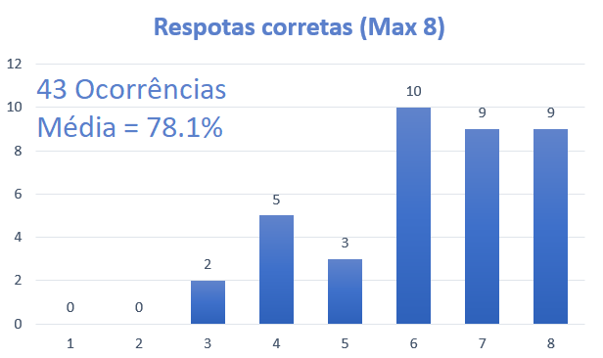
Site educacional sobre energias renováveis
Grupo 8
Kauan da Silva Vieira RA: 211018
Kauan Fernandes Oliveira RA: 210105
Lucas Fernandes Tolotto RA: 211046
Luiz Pereira Reis RA: 210325
Matheus Parizotto Martins RA: 211067
Pedro Henrique Todineyb Santos RA: 210131
Rafael Ramos do Rosário RA: 210814
Patrizia Palmieiri
UP003TIM1
INTRODUÇÃO
RESULTADOS E VALIDAÇÃO
Um dos grandes desafios da sociedade contemporânea é a preocupação com o futuro da energia de acordo com a demanda, principalmente devido ao uso abusivo das fontes de energias não renováveis. Com isso, surgiu a discussão para desenvolver alternativas que buscassem reduzir os impactos ambientais causados pelas energias não renováveis, portanto, com a evolução exponencial da tecnologia, foram desenvolvidas as energias consideradas renováveis, sendo consideradas as energias do futuro.
Baseado nisso o grupo desenvolveu um site para educar sobre as energias renováveis.
O procedimento da validação contou com algumas principais métricas.
Validação do funcionamento do site em diversos dispositivos distintos.
Tráfego de usuários no site.
Foi desenvolvido um quiz no site abordando o conteúdo do mesmo, o retorno da taxa de acertos desse quiz é a métrica para avaliar se o projeto conseguiu cumprir seu objetivo geral.
Com isso, os seguintes resultados foram obtidos:
O site foi testado durante o desenvolvimento em 4 computadores, 7 celulares e 1 tablet, algumas inconsistências foram encontradas e portanto corrigidas, completando parte do objetivo do projeto.
Foram capturadas 86 sessões no site, de modo que o site foi acessado por 58 usuários distintos no período em que ele foi divulgado.
O quiz foi respondido por 43 usuários, logo, 74,14% dos usuários que acessaram o site responderam ao quiz, de modo que a média de acerto dos usuários no quiz foi de 78,13%, um resultado satisfatório que mostrou que o objetivo geral do site foi concluído.
Figura 1. QR CODE com o link do site.
Figura 2. Responsividade do site em diversos tamanhos de tela.
JUSTIFICATIVA
A justificativa do projeto consiste em educar sobre as energias do futuro para as futuras gerações, abordando o tema de uma maneira menos técnica e mais interativa, deixando o aprendizado do usuário leve através de figuras, animações e um quiz.
OBJETIVOS
Desenvolver um site com design responsivo funcional em dispositivos mobile, tablet e desktop, de modo que o conteúdo apresentado no site seja facilmente interpretado e compreendido.
Educar de forma dinâmica a respeito das energias que vão ditar o destino da sociedade para o público-alvo do projeto.
Figura 3 - Quantidade de acertos no quiz.
ORÇAMENTO
ORÇAMENTO
O orçamento do projeto é nulo uma vez que a proposta do grupo é construir um site e não existe nenhum custo monetário obrigatório para este propósito, desse modo foram utilizadas ferramentas gratuitas de hospedagem para colocar o site na internet.
CONCLUSÃO
Conclui-se que o projeto obteve um desempenho muito satisfatório, uma vez que os resultados apresentados na validação conseguiram completar os objetivos do projeto com sucesso.
A partir disso, conclui-se que o grupo pôde obter um conhecimento sólido sobre as energias renováveis através da montagem do relatório e do conteúdo didático apresentado no site, além de conseguir reforçar seus conhecimentos sobre programação e desenvolvimento de aplicações web com HTML, CSS e JavaScript, aprendendo sobre diversos novos conceitos utilizados no desenvolvimento do código.
Dessa maneira, percebe-se que o nível conhecimento obtido no desenvolvimento do projeto foi grande, com isso, o grupo pode usufruir do conhecimento obtido em outras aplicações acadêmicas, profissionais ou pessoais no futuro.
PERSPECTIVAS (OPCIONAL)
Colocar aqui os pontos de melhoria do projeto.
Texto texto texto texto texto texto texto texto texto texto
Texto texto texto texto texto texto texto texto texto texto
AGRADECIMENTOS
Colocar aqui o logo (ou nome) das empresas/pessoas que ajudaram/patrocinaram o projeto.

